Slide 2
Hãy giúp chúng tớ phục vụ 3 món cho khách hàng nhé!

Slide 3
0,515
Tính nhẩm: 5,15 x 0,1

Slide 4
0,656
Tính nhẩm: 65,6 : 100

Slide 5
267 000
Tính nhẩm: 267 : 0,001

Slide 6
Chúng mình đã đạt chỉ tiêu.
Cảm ơn các bạn nhé!

Slide 7
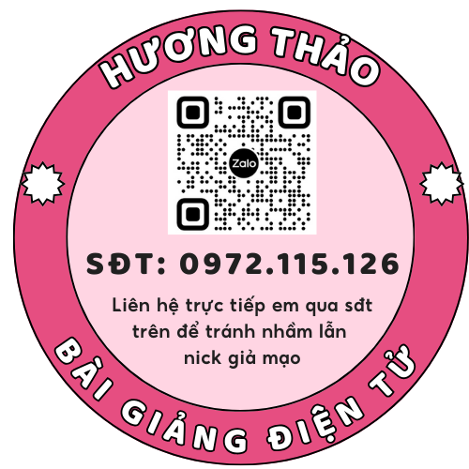

Slide 9
1
Tính giá trị của biểu thức
a) (131,4 – 80,8) : 2,3 + 21,64 × 2
= 50,6 : 2,3 + 43,28
= 22 + 43,28
= 65,28
b) 8,16 : (1,32 + 3,48) – 0,34 : 2
= 8,16 : 4,8 – 0,17
= 1,7 – 0,17
= 1,53

Slide 10
2
Tính bằng cách thuận tiện
a) 2,5 × 3,7 × 4
= 10 × 3,7
= 37
b) 0,56 × 4,7 + 5,3 × 0,56
= 0,56 × 10
= 5,6

Slide 11
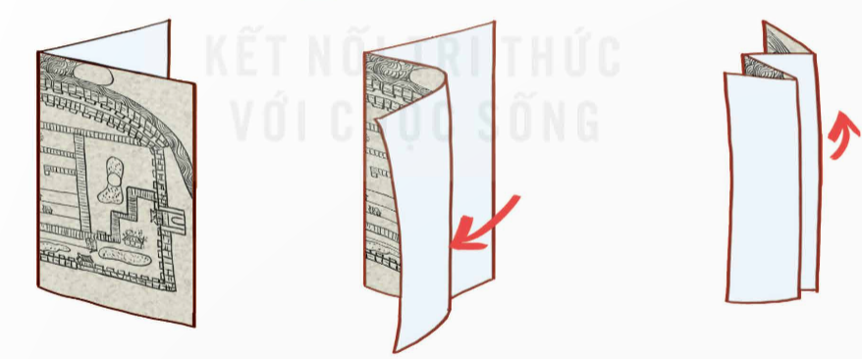
3
Số?
Một tấm bản đồ hình chữ nhật có chiều dài 2,97 dm và chiều rộng 2,1 dm.
a) Diện tích tấm bản đồ là dm².
?
b) Bạn Việt gấp tấm bản đồ lại như hình dưới đây. Sau khi gấp tấm bản đồ được một hình chữ nhật nhỏ hơn. Diện tích hình chữ nhật nhỏ là dm².
?

Slide 12
Bài giải:
a) Diện tích tấm bản đồ là:
2,97 × 2,1 = 6,237 (dm²)
Đáp số: 6,237 dm²
b) Hình chữ nhật ban đầu gấp lại thành hình chữ nhật nhỏ hơn 4 lần.
Diện tích hình chữ nhật nhỏ là:
6,237 : 4 = 1,55925 (dm²)
Đáp số: 1,55925 dm²

Slide 14
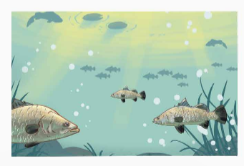
4
Trong hai năm, trang trại của bác Tám bán được tất cả 21,56 tấn cá chẽm. Biết số tấn cá chẽm bán trong năm thứ hai nhiều hơn năm thứ nhất là 2,7 tấn. Tính số tấn cá chẽm mà trang trại của bác Tám bán được trong mỗi năm.
Bài giải:
Năm thứ nhất, trang trại của bác Tám bán được số tấn cá chẽm là:
(21,56 - 2,7) : 2 = 9,43 (tấn)
Năm thứ hai, trang trại của bác Tám bán được số tấn cá chẽm là:
21,56 - 9,43 = 12,13 (tấn)
Đáp số: 9,43 tấn; 12,13 tấn.

Slide 15
GV ĐIỀN VÀO ĐÂY
GV ĐIỀN VÀO ĐÂY
GV ĐIỀN VÀO ĐÂY
GV ĐIỀN VÀO ĐÂY

